Slide 1
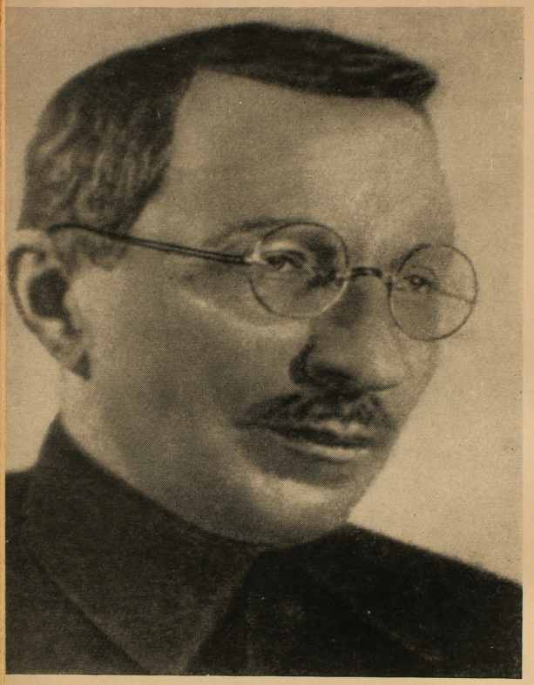
Антон Семенович Макаренко
«Наши дети — это наша старость. Правильное воспитание — это наша счастливая старость, плохое воспитание — это наше будущее горе, это — наши слёзы, это — наша вина перед другими людьми, перед всей страной.»

Slide 2
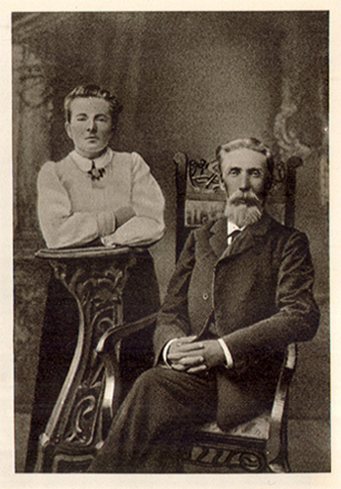
Биография А.С. Макаренко.
Отец - старший маляр железнодорожных мастерских Семен
Григорьевич Макаренко.
Мать – Татьяна Михайловна, дочь военного.

Slide 3
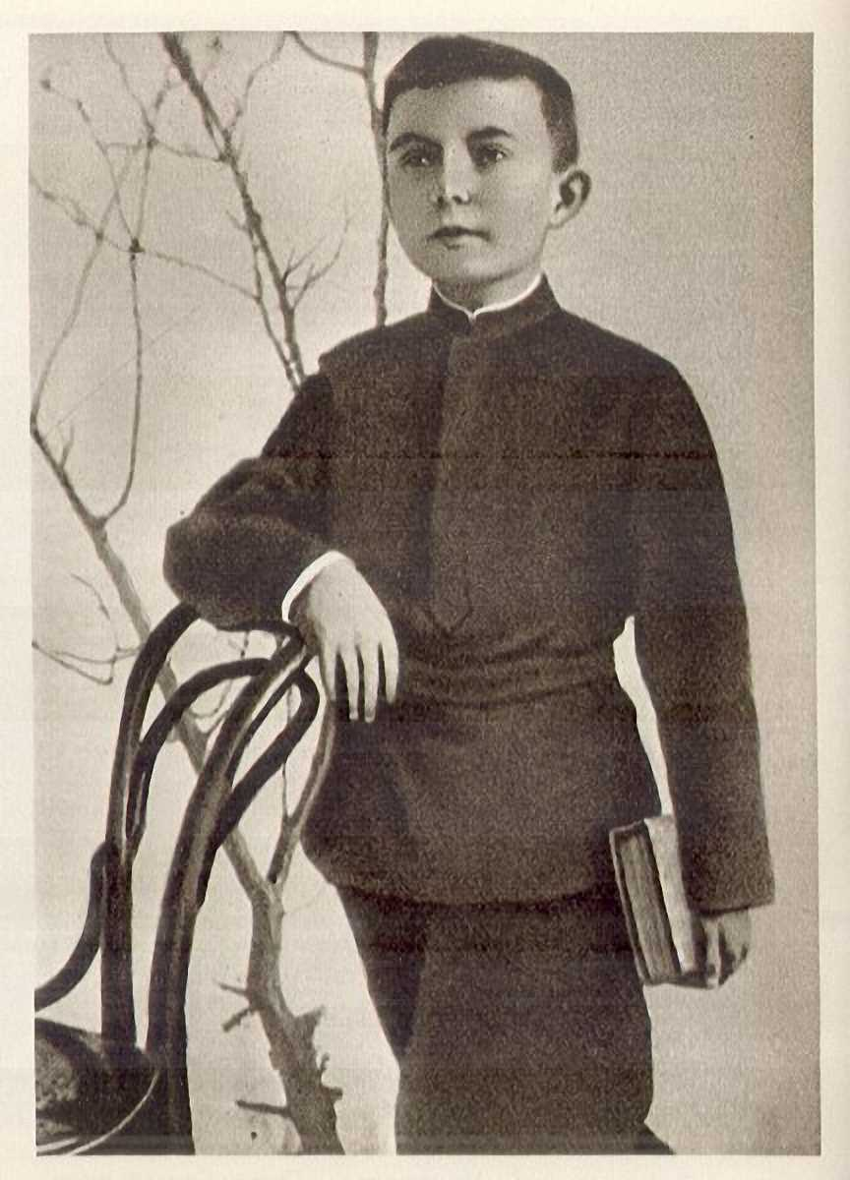
Макаренко в школьные годы

Slide 4
В 1905 г. окончил высшее начальное училище с одногодичными педагогическими курсами, затем работал учителем русского языка, черчения и рисования. Позже был переведен из Крюкова в школу захолустной станции Долинская Южной железной дороги.
С 1914 по 1917 г. учился в Полтавском учительском институте, который окончил с золотой медалью. Затем он заведовал высшим начальным училищем в Крюкове, где прошли его детство и юность и где ныне открыт музеи его имени.

Slide 5
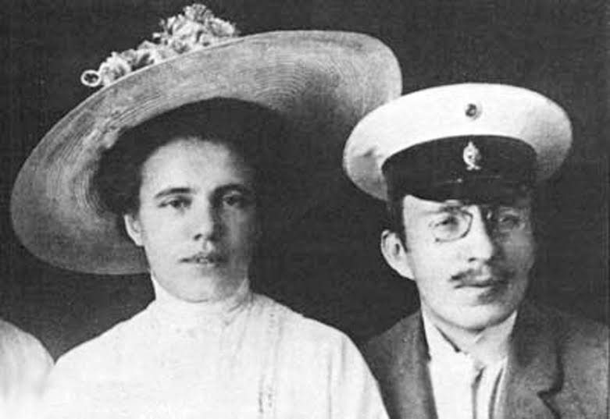
С первой женой Елизаветой федоровной Григоровой.

Slide 6
А. С. Макаренко восторженно встретил Великую Октябрьскую социалистическую революцию. В 1920 г. ему было поручено организовать колонию для малолетних правонарушителей.
В течение восьми лет напряженного педагогического труда и смелых новаторских поисков методов коммунистического воспитания Макаренко одержал полную победу, создав замечательное воспитательное учреждение, прославившее советскую педагогику и утвердившее действенный и гуманный характер марксистско-ленинского учения о воспитании.
В 1928 г. М. Горький посетил колонию, носившую с 1926 г. его имя. Героическая история создания и расцвета этой колонии прекрасно изображена А. С. Макаренко в “Педагогической поэме”.

Slide 7
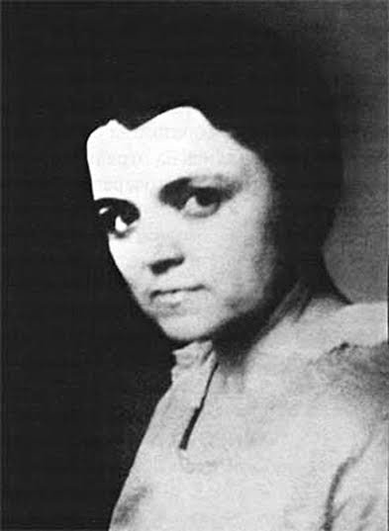
Вторая жена – Галина Стахиевна Салько

Slide 8
В 1928-1935 гг. Макаренко руководил организованной харьковскими чекистами коммуной имени Ф. Э. Дзержинского. Жизнь коммуны отражена в его произведении “Флаги на башнях”.
В 1935 г. Макаренко был переведен в Киев для заведования педагогической частью трудовых колоний НКВД Украины.
В 1936 г. он переехал в Москву, где занимался теоретической педагогической деятельностью.
В 1937 г. было опубликовано крупное художественно-педагогическое произведение А. С. Макаренко “Книга для родителей”.
Макаренко часто Выступал с лекциями и докладами по педагогическим вопросам, много консультировал учителей и родителей. Выступал он и по радио. Ряд его лекций для родителей неоднократно издавался под заглавием “Лекции о воспитании детей”.

Slide 9
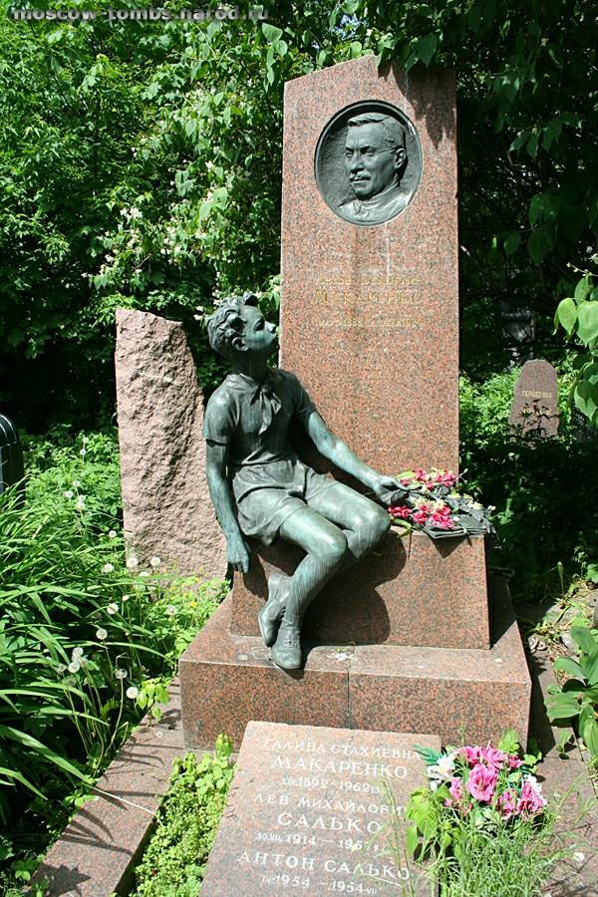
А.С. Макаренко скончался 1 апреля 1939 г, он ушел из жизни в 51 год. Умер он со словами:
“Я
писатель Макаренко”. Врачи констатировали смерть от разрыва сердечной
мышцы.

Slide 10
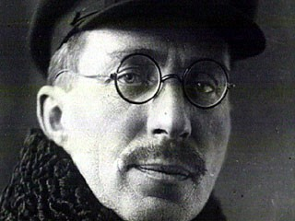
Отличительные признаки педагогической системы А.С. Макаренко

Slide 11
Педагогическая цель в понимании Макаренко.
Макаренко считал, что ведущим компонентом в воспитании выступает педагогическая цель. Цель как непреложный закон обуславливает содержание воспитательного процесса, его методы, средства, результаты.
Таким образом, педагог, рассуждает Макаренко, должен всегда иметь цель в каждом своём действии, хорошо представлять результат своей работы и создавать все условия для достижения этого результата.
Макаренко утверждал, что никакая система воспитательных средств не может быть рекомендована как постоянная, ибо изменяется сам ребёнок, вступая в новые стадии личностного развития, изменяются условия его жизни и деятельности, изменяется наша страна, её требования к подрастающему поколению.
Поэтому система педагогических средств должна быть поставлена учителем, воспитателем так, чтобы обеспечить её творческое развитие и своевременно устранять устаревшие методы, цели, требования. Соответственно не могут быть неизменными и наши воспитательные цели. В этом заключается ещё одна функция педагога – разработка новых, современных воспитательных целей и их соответствующих методов достижения.

Slide 12
А. С. Макаренко считал, что четкое знание педагогом целей воспитания - самое непременное условие успешной педагогической деятельности.
В условиях советского общества целью воспитания должно быть, указывал он, воспитание активного участника социалистического строительства, человека, преданного идеям коммунизма. Макаренко доказывал, что достижение этой цели вполне возможно.

Slide 13
Жизнь - главный воспитатель ребенка, и задача воспитателя - в ее организации, в насыщении ее всем богатством человеческой культуры и подлинно гуманных отношений людей.
Бессмысленна всякая попытка отгородить ребенка от могучего влияния жизни общества, народа и подменить этот естественный процесс «домашней дрессировкой». Воспитатель, если он хочет счастья ребенку, если он хочет воспитать полноценного человека, не имеет права создавать ему тепличные условия, пряча его от реальной действительности.
Сверхзадача в том, чтобы разумно вести детей по дороге жизни, ставя их в позицию борцов за лучшую жизнь на земле. И так во всем, в большом и в малом, никогда не забывая истины: «в воспитательной работе нет пустяков».

Slide 14
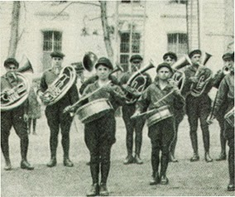
Педагогический коллектив как необходимое условие воспитания и обучения.
Огромное значение Макаренко придавал формированию педагогического коллектива. Он писал: «Должен быть коллектив воспитателей, и там, где воспитатели не соединены в коллектив и коллектив не имеет единого плана работы, единого тона, единого точного подхода к ребёнку, там не может быть никакого воспитательного процесса».
«Единство педагогического коллектива, - считал он, - совершенно определяющая вещь, и самый молодой, самый неопытный педагог в едином, спаянном коллективе, возглавляемом хорошим мастером-руководителем, больше сделает, чем какой угодно опытный и талантливый педагог, который идёт вразрез с педагогическим коллективом. Нет ничего опаснее индивидуализма и склоки в педагогическом коллективе, нет ничего отвратительнее, нет ничего вреднее».

Slide 15
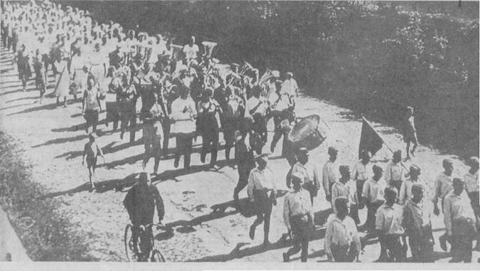
Дисциплина и режим в воспитании
Дисциплина – это не средство и не метод воспитания. Это результат всей воспитательной системы. Логика дисциплины: дисциплина должна в первую очередь требоваться от коллектива; интересы коллектива стоят выше интересов личности, если личность сознательно выступает против коллектива.
Режим – средство (метод) воспитания. Он должен быть обязателен для всех, точно по времени. Свойства режима: должно быть целесообразным; точным по времени; обязательным для всех; носит изменчивый характер. Наказание и поощрение. Воспитание должно быть без наказания, если конечно воспитание правильно организовано. Наказание не должно приносить ребёнку моральные и физические страдания. Суть наказания в том, что ребёнок переживает за то, что его осудил коллектив, его сверстники.

Slide 16

Роль личности педагога в воспитании и обществе по Макаренко.
Подготовку формирующейся личности к общественным обязанностям, к определённой системе зависимостей, существующих в обществе, А.С. Макаренко рассматривал как главнейшую задачу педагога и воспитания в целом, а учителя, воспитательный коллектив – как необходимое опосредующее звено между обществом и личностью.
Воспитание отдельной личности, как известно, Макаренко рассматривал в диалектическом единстве с воспитанием коллектива в целом. «Я не считаю, - говорил он, - что нужно воспитывать отдельного человека…нужно воспитывать целый коллектив». Создание нравственного влияния коллектива на личность должна составлять основную установку воспитательной работы педагога.
Однако нельзя не учитывать и тот факт, что педагогика влияния на формирующуюся личность через коллектив в творчестве Макаренко органически дополнялась, по его терминологии, педагогикой индивидуальной, то есть непосредственным влиянием воспитателя на личность ребёнка.

Slide 17
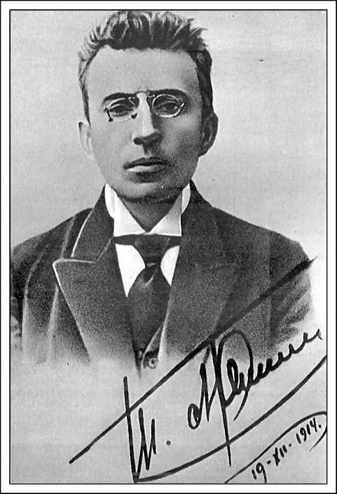
Отношения педагогов и воспитанников по Макаренко.
Учителя вступают в личные отношения с учащимися, чтобы выполнить задачу направления развития отношений учащихся к учению, к труду к природе, к людям – ко всей окружающей действительности.
Отношения педагогов и учащихся в школе – это взаимодействие субъектов учебно-воспитательного процесса, направляемое педагогами в соответствии с целями воспитания, выдвигаемыми обществом и обусловленными социально и психологически всей системой господствующих в обществе материальных и идеологических отношений.
А.С. Макаренко решительно опровергал широко распространенное мнение, будто дети могут любить и ценить только снисходительного и мягкого учителя.
А.С. Макаренко высмеивал и осуждал возню с «уединенной» личностью, разоблачал «педагогические теории», доказывавшие, что хулигана нельзя вызвать в коридор. Умение увидеть в человеке положительные силы, уважать их, но не умиляться и не снижать требований, не останавливаться перед самым суровым осуждением – такое отношение к человеку А.С. Макаренко называл марксистским, подлинно гуманным. Соединение требования с уважением к личности воспитанника он считал основным принципом советской педагогики.
Макаренко считал: «Хороший воспитатель должен обязательно вести дневник своей работы, в котором записывать отдельные наблюдения над воспитанниками. Дневник, ни в каком случае не должен иметь характера официального журнала.

Slide 18
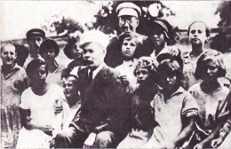
Воспитатель не должен иметь права наказания или поощрения в формальных выражениях, он не должен давать от своего имени распоряжения, кроме самых крайних случаев, и тем более не должен командовать. Только при освобождении воспитателя от формально надзирательских функций он может заслужить полное доверие всех воспитанников и вести как следует свою работу.
В педагогической теории получила развитие идея А.С. Макаренко о том, что логика отношений учителя и учащихся в школе вытекает из самой сути общественного строя. При всем своеобразии содержания и характера этих отношений в зависимости от возраста учащихся, их индивидуальных особенностей, уровня воспитанности коллектива в целом, личностных качеств учителей они всегда должны оставаться отношениями старших и младших товарищей, отношениями ответственной зависимости.

Slide 19
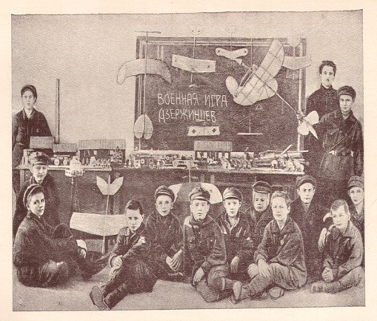

Трудовое воспитание. Проблемы семейного воспитания
Макаренко не мыслил свою систему Воспитания без участия в производительном труде. В его коммуне труд носил промышленный характер. Дети работали и учились по 4 часа в день.
Макаренко пишет лекции для родителей о воспитании, в которых есть общие условия семейного воспитания, пишет о родительском авторитете, о трудовом воспитании в семье, о дисциплине, о половом воспитании. Он пишет «Книгу для родителей», рассматривает проблемы педагогического мастерства и педагогической техники.

Slide 20
В своей практической работе и теоретических обобщениях А. С. Макаренко исходил из того непреложного закона, что только в процессе деятельности детей, и обязательно всякой деятельности - учебной, трудовой, бытовой, игровой и т.п., в результате упражнения вовлеченных в нее естественных сил детей происходит развитие этих сил, а вместе с тем и образование соответствующих содержанию и характеру деятельности знаний, умений, навыков, привычек, взглядов, формирование личности в целом.

Slide 21
Уважение к личности ребенка, благожелательный взгляд на его потенциальные возможности воспринимать хорошее, становиться лучше
и проявлять активное отношение к окружающему неизменно являлись основой новаторской педагогической деятельности А.С.Макаренко.

Slide 22
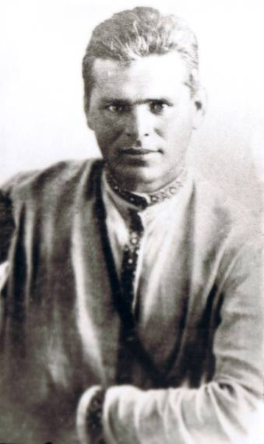
ВОСПИТАННИКИ А.С.МАКАРЕНКО
Калабалин Семён Афанасьевич

Slide 23
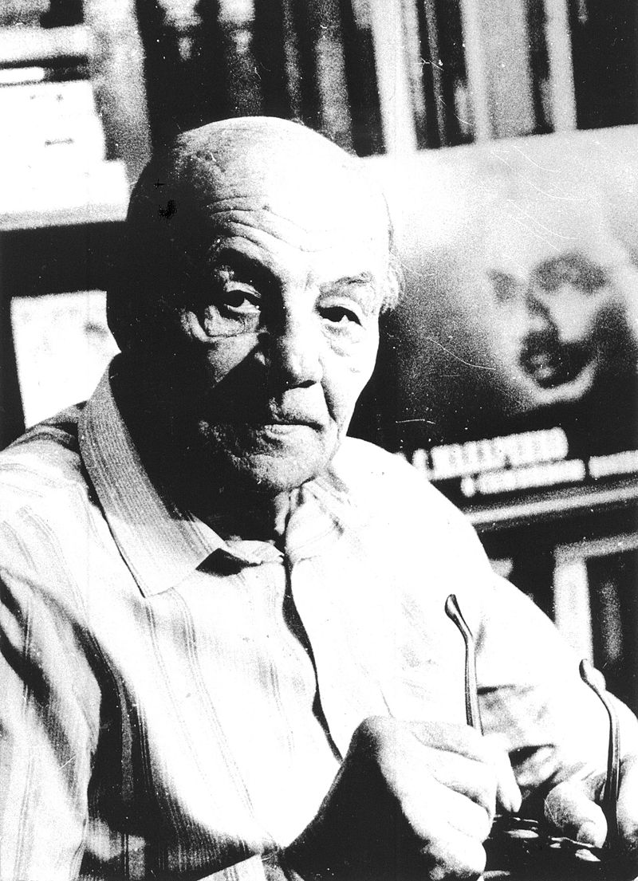
Конисевич Леонид Вацлавович

Slide 24
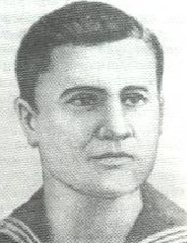
Цымбал
Василий Тимофеевич

Slide 25
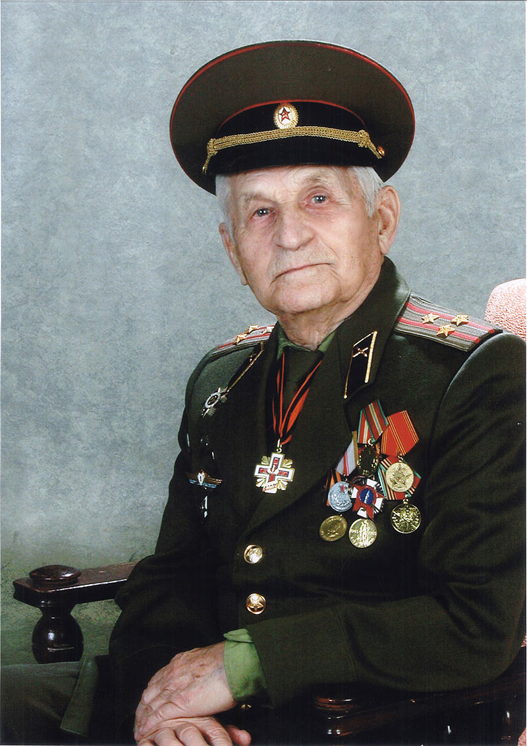
Токарев
Иван
Демьянович

Slide 26
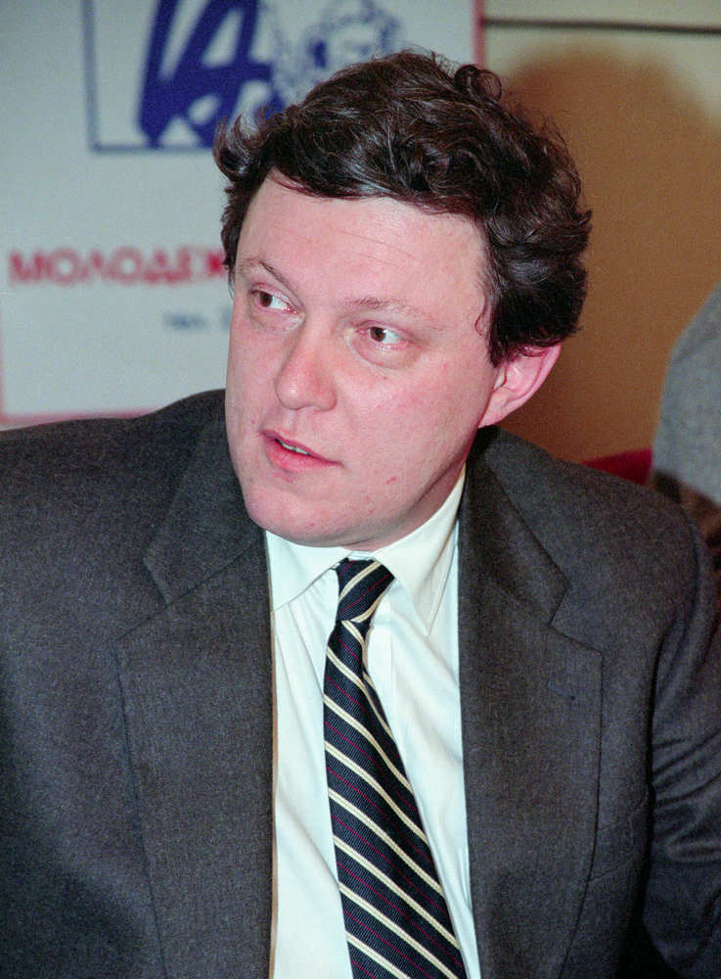
Явлинский Алексей Григорьевич, отец Явлинского Г.А.

Slide 27
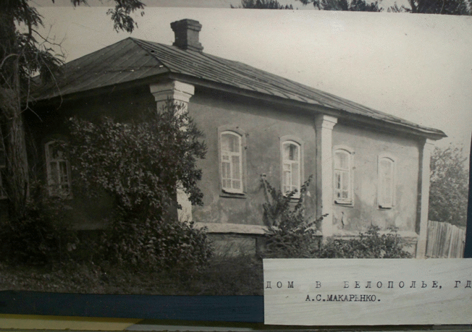
Дом в Белополье

Slide 28
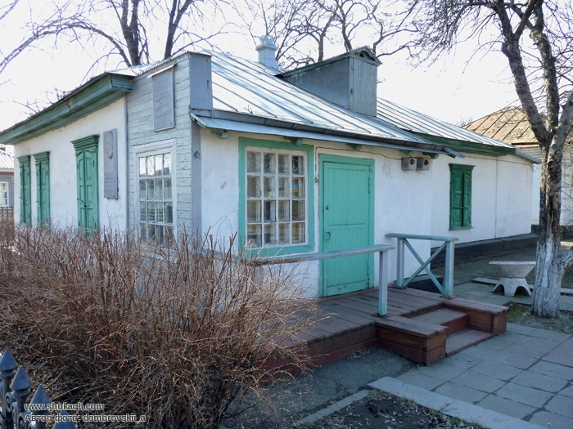
Отцовский дом, в котором жил с 1905-1919 гг.

Slide 29
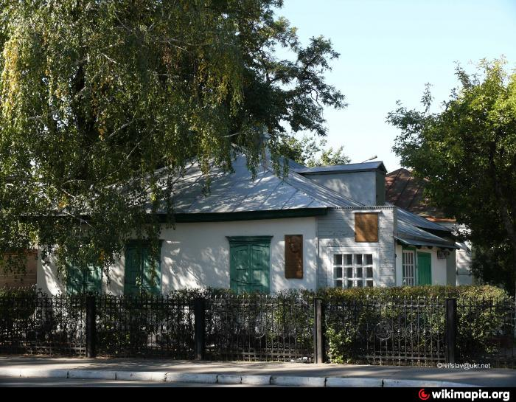
Дом в Крюкове

Slide 30
Дом-музей

Slide 31
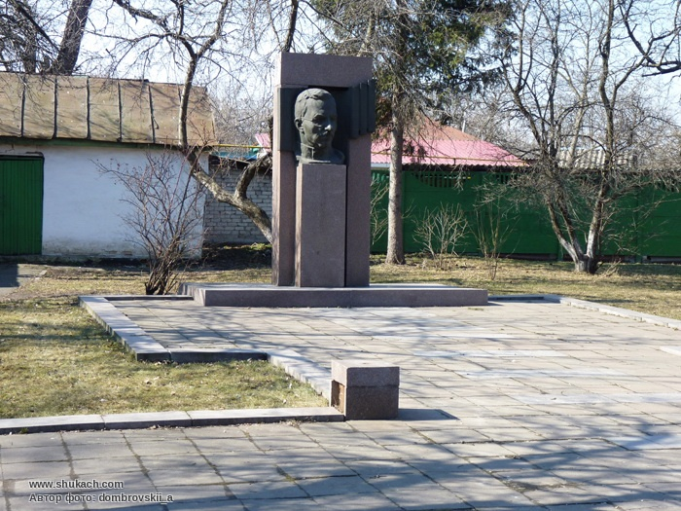

Slide 32
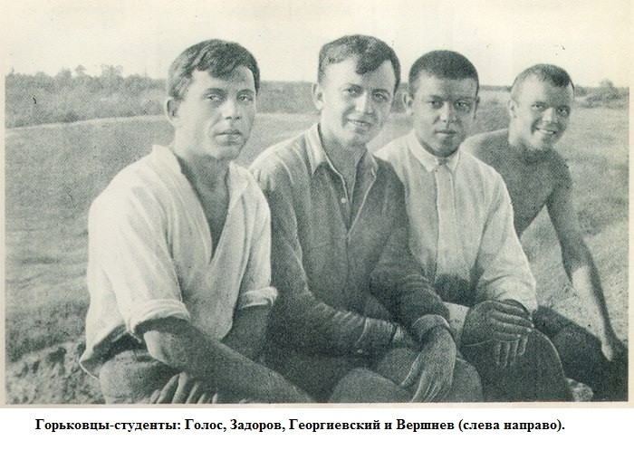
Первые колонисты

Slide 33
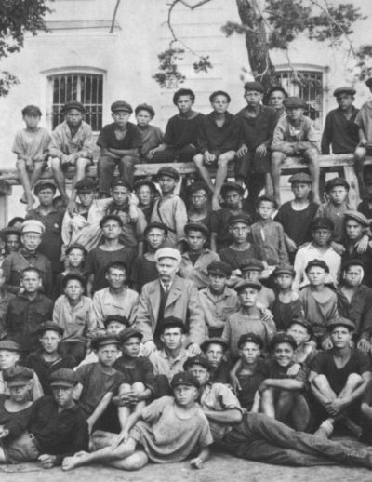
Колония в Куряже.

